Slide 1






AI
の力で業務効率化を実現
GeminiとNotebookLMによる金融実務の業務革新
Google AI Studio
で
「誰でも」業務ツールを開発！
〜議事録自動化システムを例に〜
2025年６月27日
フィンテック養成コミュニティ
阿部一也

Slide 2


はじめに：
AI
活用への一歩を踏み出せないでいませんか？
現状の課題
Google AI Studio
の可能性
「チャットでちょっと試しただけで終わってしまっている」
身近な業務課題を自分自身で解決できる
「興味はあるけれど、何から始めればいいかわからない」
エンジニアに依頼しなくても、
AI
ツールを開発できる
具体的な業務改善をスピーディに実現
AI
で「こんなことができたらいいな」と思うことはたく
AI
の力を借りることで、従来エンジニアに依頼しなけれ
さんあるのに、実際の活用につながっていない。
ば実現できなかったことが、誰でも簡単に形にできる時
代になりました。
例：「
Google Meet
の録画と文字起こし機能を活用した議事録の自動生成・編集システム」

Slide 3


現状の課題：会議の議事録作成、こんな悩みがありませんか？
Google Meet
には「録音」「文字起こし」「議事録作成（
Gemini
活用）」などの便利な機能が備わっています。
しかし、これらの機能を活用しても以下のような課題が存在します。
1.
情報の正確性
2.
構造化と活用
3.
進捗管理
課題：文字起こしの精度が不十分
課題：単なるテキストの羅列に留まる
課題：アクションプランの追跡が困難
専門用語が多い会議では精度が低下
「会議での決定事項」が明確でない
前回の会議で決定したタスクの進捗状況
複数の話者が同時に発言すると誤認識
「アクションプラン（
ToDo
）」が整理さ
が不明確
内容の確認や手動修正に多くの手間
れていない
「完了」「継続中」などのステータス管
重要情報が会話の中に埋もれてしまう
理ができない
議事録としての信頼性が低下し、作業効率
複数会議に跨るタスクの追跡が困難
が悪化
会議の成果や結論が分かりにくく、活用し
づらい
タスクの放置や進捗不明によるプロジェク
ト遅延のリスク
これらの課題により、議事録の作成から活用、次のアクションに繋げるまでのプロセスに多大な工数がかかっています。

Slide 4

解決策：
Google AI Studio
で「
AI
議事録作成・活用システム」を開
発！
目的：
「正確で、構造化され、次のアクションに繋がる」
議事録の作成・活用プロセスを自動化・効率化する
高精度文字起こし機
議事録の自動構造化
手動編集インターフ
アクションプラン管
エクスポート機能
能
機能
ェース
理機能
テキスト形式で出力
Google Cloud
Gemini API
による解析
AI
が生成した議事録を
ToDo
をリスト化して管
Markdown
形式で出力
Speech-to-Text API
を
「会議の要約」を自動
修正・追記
理
様々な用途にスムーズ
活用
生成
シンプルで使いやすい
「未着手
進行中
完了」
に活用可能
/
/
話者の識別も可能な範
「決定事項」「アクシ
編集画面
のステータス更新
囲で実施
ョンプラン」を抽出
人間によるファイナル
過去のアクションプラ
情報の正確性を担保
チェック
ンも一覧確認
議事録作成の課題を
AI
の力で解決

Slide 5


「誰でも」開発できた理由：
Google AI Studio
とアジャイルな開発
プロセス
の活用
Google AI Studio
約
60
分
要件整理から開発・デプロイ・運用開始までを完了
要件整理
プロトタイピング
実装・テスト
デプロイ・運用
AI
による開発プロセスの支援
迅速なプロトタイピング
開発プロセスの簡略化
Google AI Studio
のプレイグラウンド上で、簡単なプロンプ
PoC
（概念実証）の段階では設計フェーズを大幅に簡略化
トの試行錯誤だけで「議事録の自動構造化」機能の実現可能
し、
AI
での実現可能性確認後すぐに実装とテストに進行
性を素早く確認
迅速な機能改善
ドキュメント作成の自動化
「
Markdown
形式での出力機能」などの追加要件も、
AI
への
実装後は
AI
を使ってコードから詳細設計書をリバース生成
依頼により迅速に再実装し、アジャイルな改善を実現
し、コードとの整合性チェックまで
AI
が支援
Google AI Studio
と
AI
の支援により、
エンジニアでなくても開発プロセ
スが取り組みやすくなりました

Slide 6



開発プロセスの具体例：
AI
による開発支援
AI
を活用することで、開発プロセス自体が効率化され、エンジニアでなくても取り組みやすいものになりました。
迅速な機能改善
テストデータの自動生成
ドキュメント作成の自動化
課題：初期実装に
Markdown
形式での出
課題：システムテスト用の議事録データ
課題：実装後に詳細設計書が必要だが作
力機能が含まれていなかった
やサンプル文書の準備が必要
成に時間がかかる
AI
の活用：機能追加を
AI
に依頼
AI
の活用：
Gemini
を用いてテストデー
AI
の活用：
AI
を使ってコードから詳細設
タを自動生成
計書をリバース生成
成果：すぐに再実装され、迅速に改善を
進められた
成果：テストデータ準備の手間を大幅に
成果：ドキュメント作成の工数削減とコ
削減
ードとの整合性確保を実現
AI
は開発対象になるだけでなく、開発プロセス自体を支援するツールとして活用することで、
開発サイクルを劇的に
短縮し、「誰でも」取り組みやすいものにしています。

Slide 7


まとめと今後の可能性：
AI
であなたの業務をもっと効率的に！
本取り組みの最大の意義
実際に動作するプロダクト
開発した「
AI
議事録作成・活用システム」は、実
AI
の力を借りることで、従来エンジニアに依頼しなければ実
際に動作するプロダクトとして完成しています。
現できなかったことが、誰でも簡単に形にできる時代になり
以下のリンクからアクセスできます。
ました。
デモアプリケーション
議事録の精度向上と会議後の作業効率の大幅改善を実現
https://poc-meeting-studio-253179510304.
us-west1.run.app/
Google AI Studio
を活用し、アイデアを迅速にプロトタイプ化
GitHub
リポジトリ
会議を中心とした業務プロセス全体の生産性向上を目指す
https://github.com/abenben/poc_meeting_st
udio
あなたの身近な業務課題も、
Google AI Studio
を使えば驚
開発の裏側や具体的な実装に興味がある方は、
くほど簡単に解決できるかもしれません。ぜひチャレンジして
GitHub
リポジトリをご覧ください。
みましょう！

Slide 8
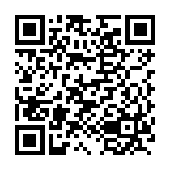
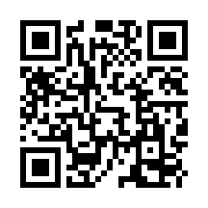

デモ＆リソース
動作するアプリケーション
GitHub
リポジトリ
実際に動作する「
AI
議事録作成・活用シ
開発の裏側や具体的な実装に興味がある
ステム」を体験してみましょう。
方はソースコードをご確認ください。
https://poc-meeting-stud
https://github.com/abenb
io-253179510304.us-west
en/poc_meeting_studio
1.run.app/
議事録の精度を向上させ、会議後の作業効率を大きく改善で
Google AI Studio
を使った開発プロセスの詳細が分かりま
きます。
す。
あなたの身近な業務課題も、
Google AI Studio
で解決してみませんか？
ご質問・ご意見をお待ちしております

Slide 9
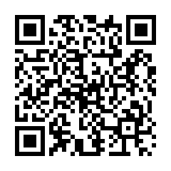


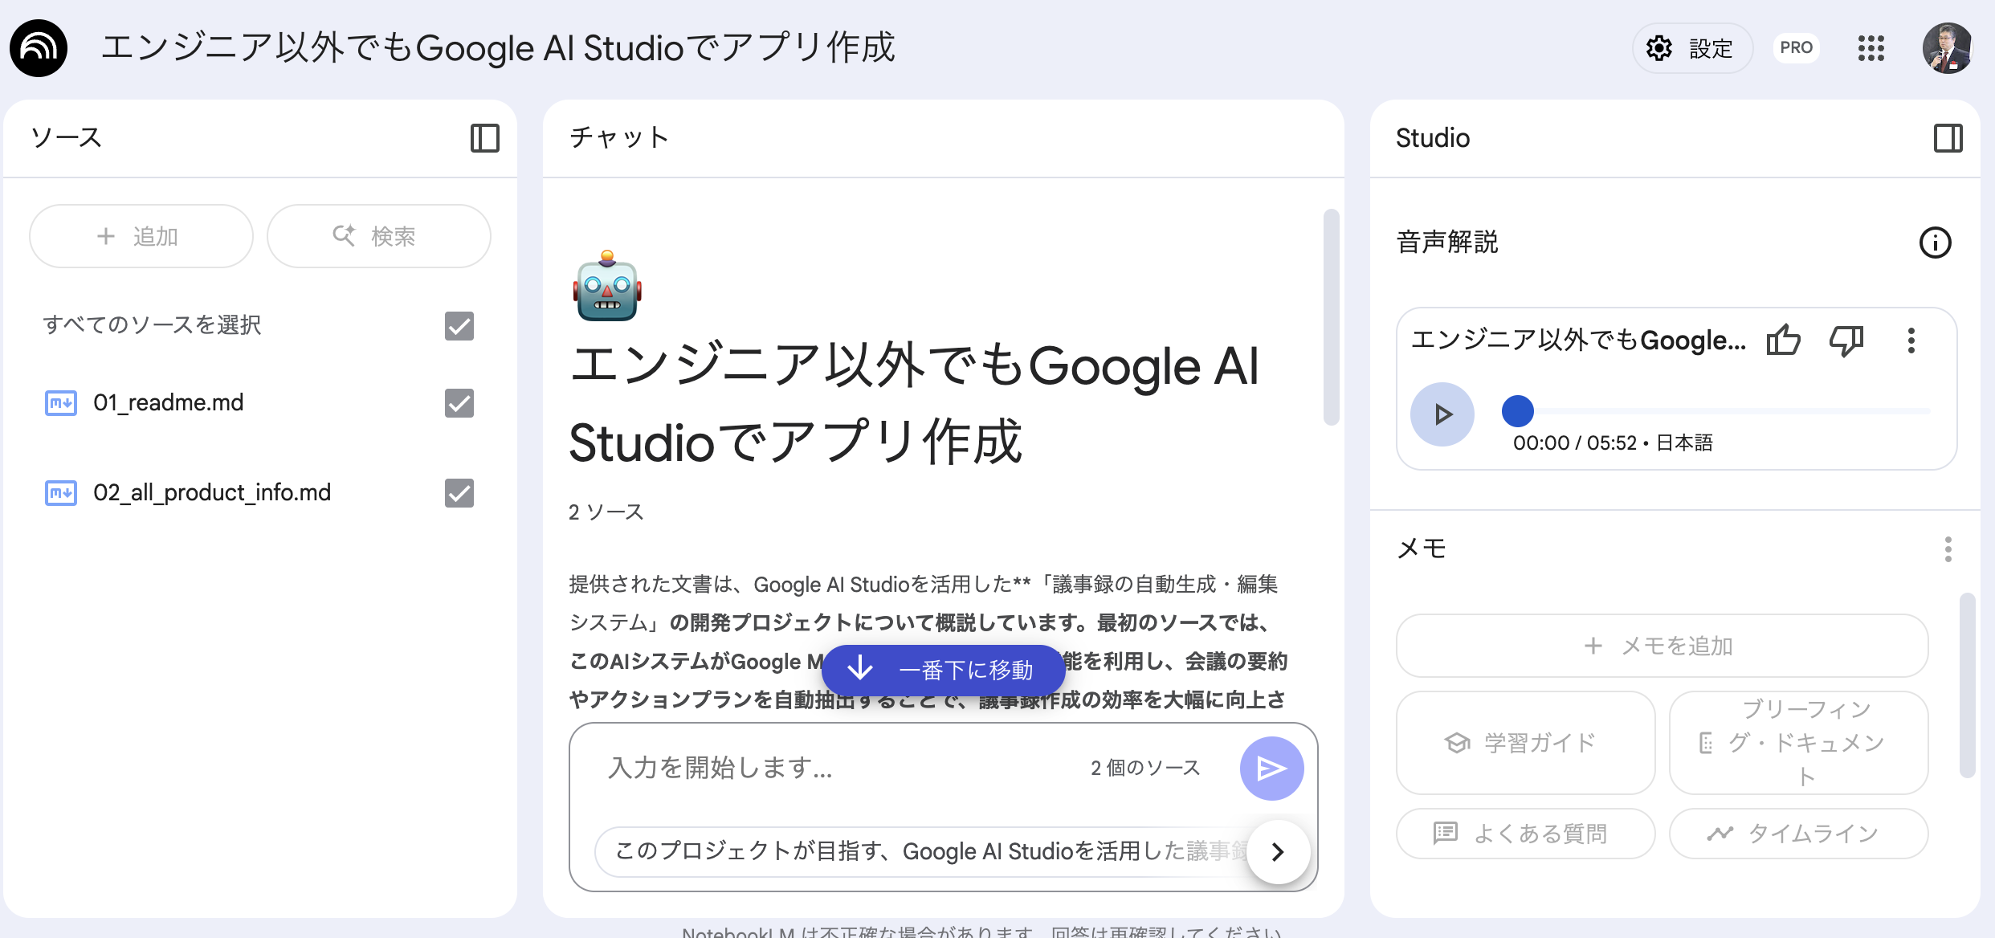
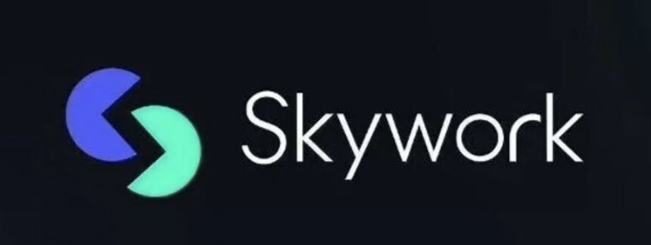
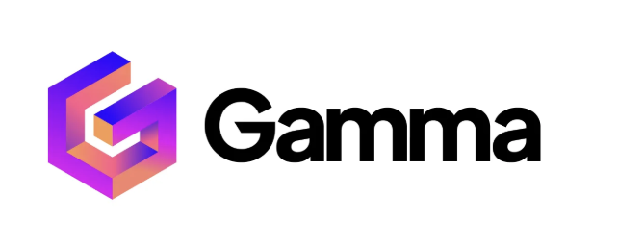
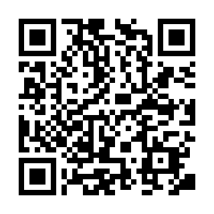
この発表スライドと解説の音声もAIで作成
どんなことを発表したいかをエディタにマイクで入力する。
Geminiを使って整理（01_readme.md）
スライド
音声（NoteboolLM）
複数のスライド作成AIを使用。 （今回はSkyworkを利用）
https://notebooklm.google.com/notebook/9016c7dd-68c3-47a2-84bf-a2a373781ffb
スライドや音声解説作成の Githubはこちらを参照ください
https://github.com/abenben/
poc_meeting_studio_presentation

